Slide 1
Alih Fungsi Lahan di Pulau Jawa
Program Studi Doktor Ilmu Tanah
Departmen Ilmu Tanah dan Sumber Daya Lahan
Imam Hartono Bangun
A1601221002
Bogor, 10/12/2022

Slide 2
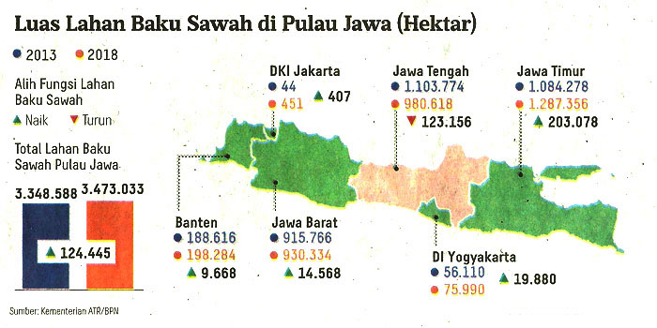
Pendahuluan
Luas Sawah Jawa
5,37 jt Ha 2019
5,44 jt Ha 2020
Alih Fungsi lahan
150,4 jt jiwa (2019)
150,6 jt jiwa (2020)
Populasi Pulau Jawa
Luas Alih fungsi lahan
Produksi Padi pulau Jawa
153,56 jt jiwa (2021)
5,47 jt Ha (2021)
Perumahan
Industri
Wisata
31 juta ton 2021 (0,17%)
154,34 jt jiwa (2022)
5,54 jt Ha (2022)

Slide 3
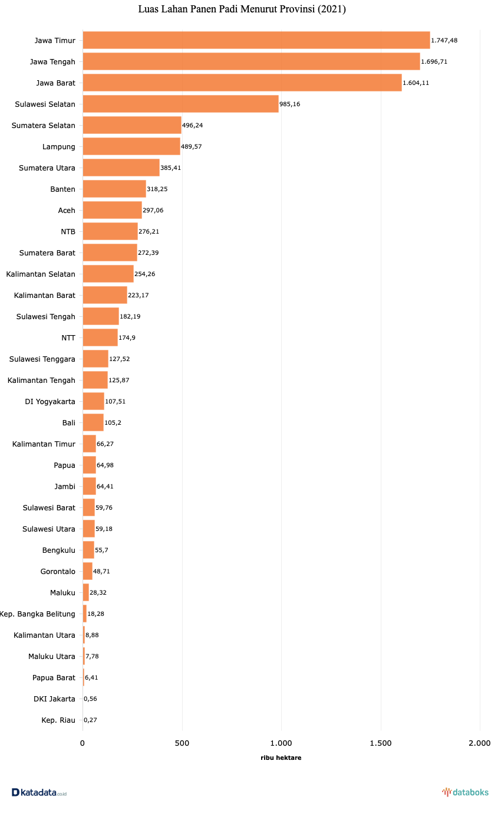
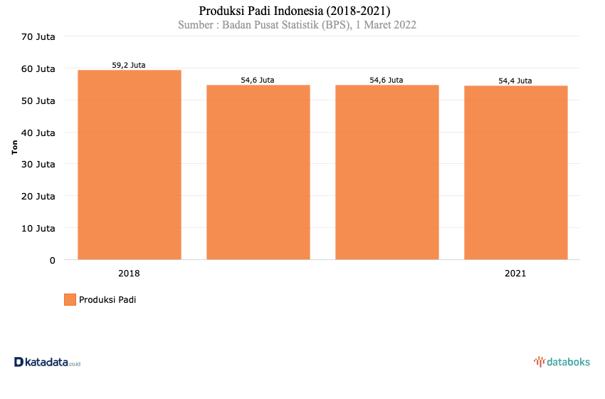
Produksi Padi Indonesia

Slide 4
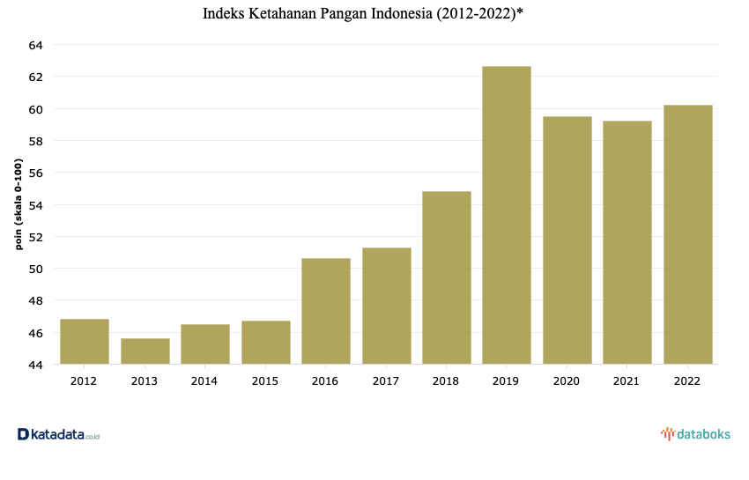
Dampak Alih Fungsi Lahan

Slide 5
A. Perlindungan Lahan Pertanian Pangan Berkelanjutan (PLP2B)
Solusi yang dilakukan Pemerintah
UU No. 41 Tahun 2009 (PLP2B)
Melindungi kawasan dan lahan pertanian pangan secara berkelanjutan
Menjamin tersedianya lahan pertanian pangan secara berkelanjutan
Mewujudkan kemandirian, ketahanan, dan kedaulatan pangan
Melindungi kepemilikan lahan pertanian pangan milik petani
Meningkatkan kemakmuran serta kesejahteraan petani dan masyarakat
Meningkatkan perlindungan dan pemberdayaan petani
Meningkatkan penyediaan lapangan kerja bagi kehidupan yang layak
Mempertahankan keseimbangan ekologis
Mewujudkan revitalisasi pertanian

Slide 6
B. Intensifikasi : Peningkatan Produktivitas Lahan
Pembinaan kelembagaan yang secara langsung terhadap Sistem Usaha Pertanian (SUP) dan pelaksanaan pelatihan sistem budidaya pertanian.
a. Gapoktan
b. Kelompok Tani
c. Persatuan Petani Pemakai Air (P3A).
2. Pemanfaatan pupuk organik dan bio-pestisida
3. Pemberian subsidi varietas unggul
4. Pengelolaan pasca panen
5. Pengelolaan hara pada tanah
Kegiatan yang dilakukan :
Gotong royong.
Pengadaan pupuk anorganik dan saprodi pendukung lainnya.
Musim Tanam padi Serempak.
Kesepakatan menggunaan pupuk organik dan anorganik
Bantuan dari instansi Pemerintah.
Penggunaan benih bermutu.
Bimbingan teknologi dr instansi terkait
(Pemda dan BPTP)

Slide 7
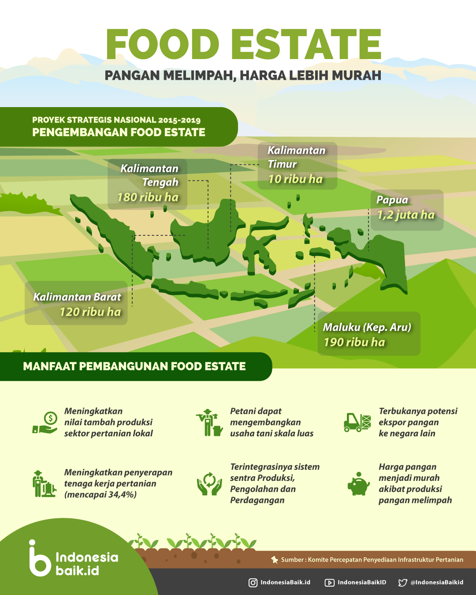
C. Food Esteate

Slide 8
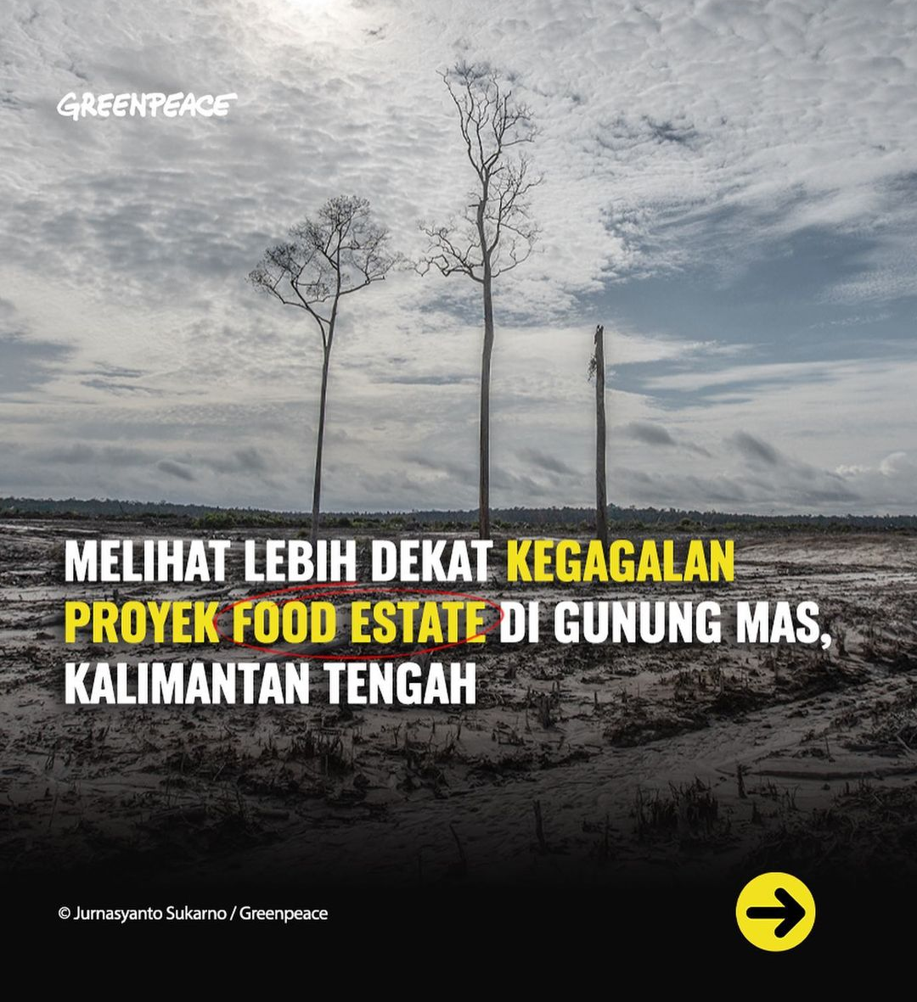
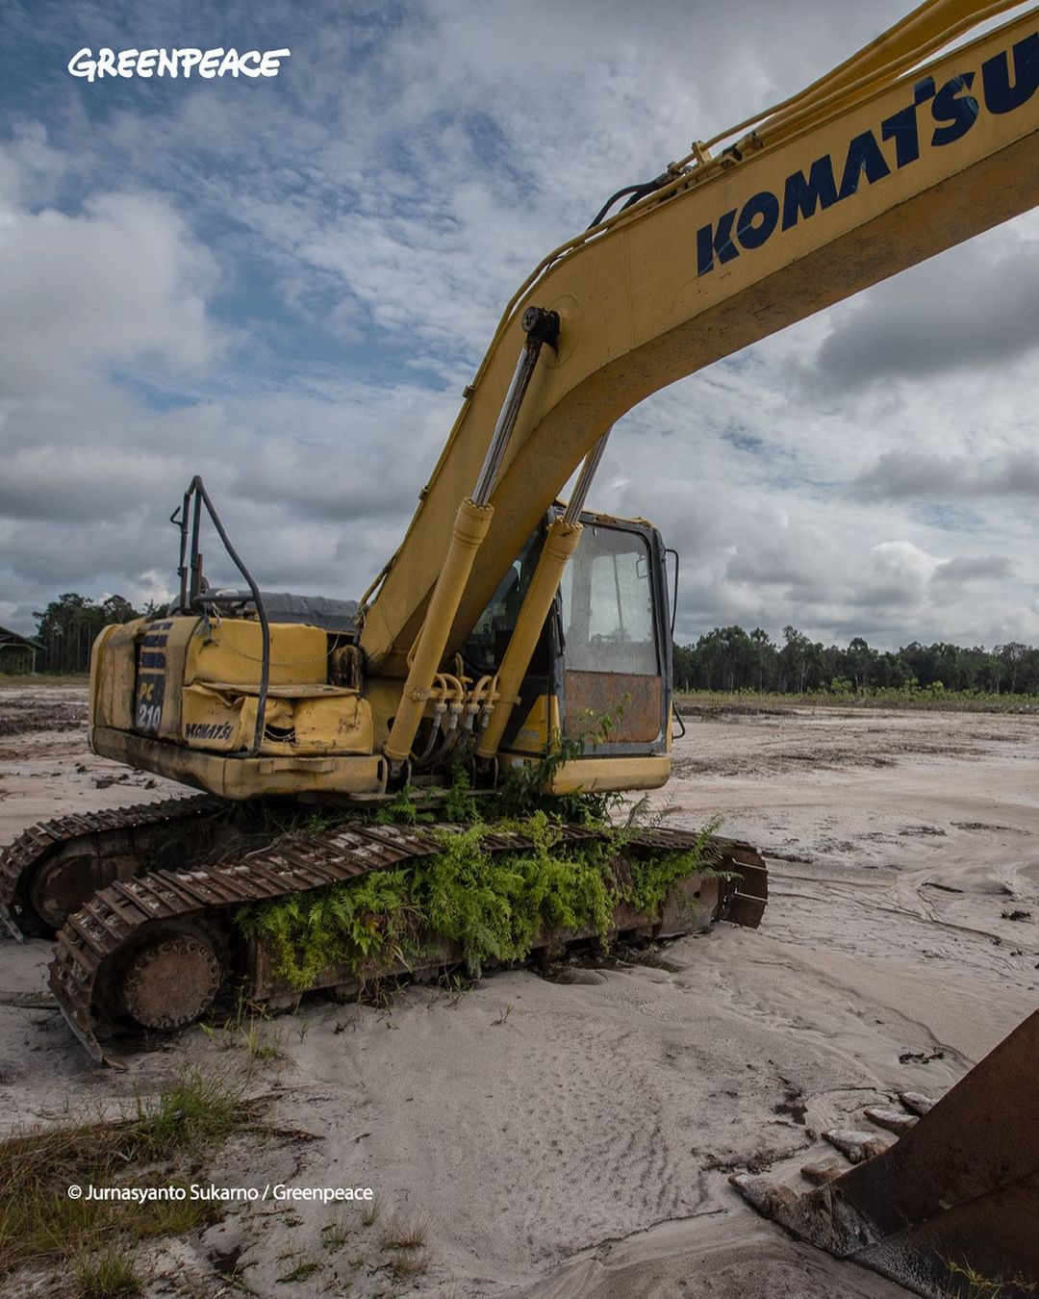

Slide 9
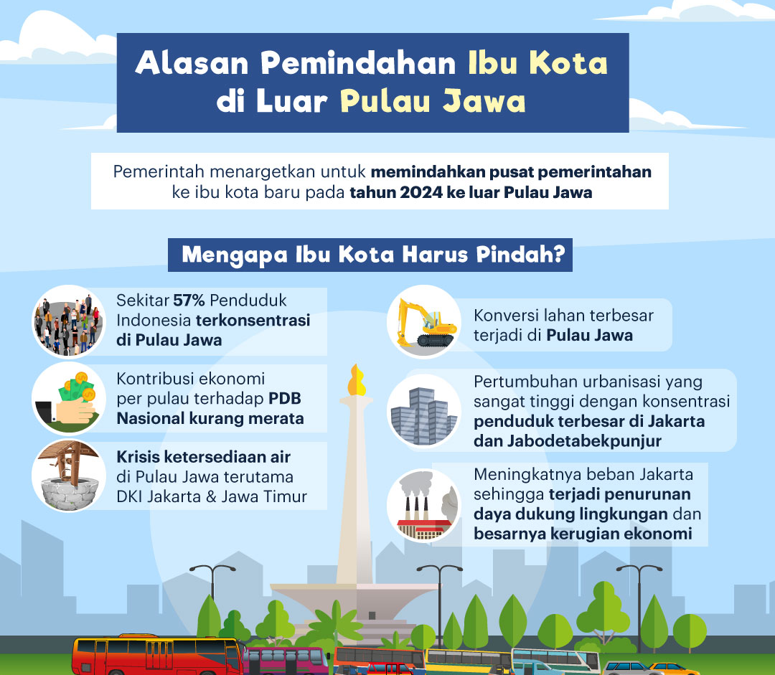
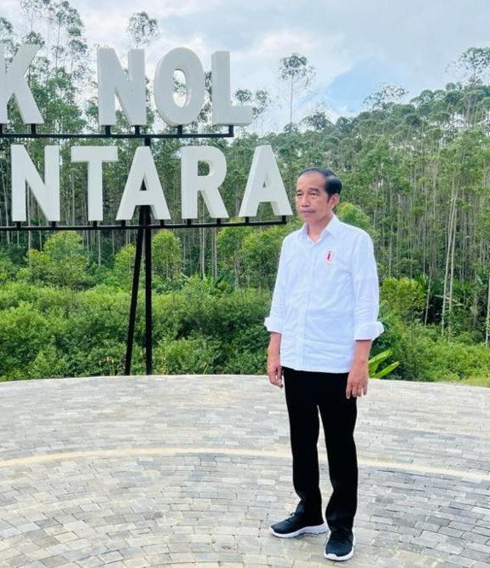
Pemindahan Ibu Kota

Slide 10
Aturan (Sanksi/disinsentif)
PP No. 59 tahun 2019 Tentang Pengendalian Alih Fungsi Lahan Sawah
Peraturan ini berisi 27 pasal terkait perlindungan lahan sawah dan tata cara pengelolaannya.
Peraturan ini bertujuan untuk :
Mempercepat penetapan peta lahan sawah yang dilindungi
Mengendalaikan alih fungsi lahan, memberdayakan petani agar tidak mengalih fungsikan lahannya
Meyediakan data informasi lahan sawah untuk bahan penetapan pertanian berkelanjutan.
Dalam peraturan ini di atur juga bahwa setiap lahan sawah melakukan verifikasi lahan sawah dan sinkronisasi dengan data citra satelit.
Pemerintah juga memberikan insentif kepada petani yang memiliki lahan sawah dilindungi. Insentif yang diberikan termasuk sarana prasarana pertanian, sarana prasaranan irigasi, percepatan sertifikat tanah yang di atur dalam Peraturan Presiden Nomor 59 tahun 2019 pasal 20. Pada pasal 23 Pemerintah pusat melakukan pembinaan dan pengawasan alih fungsi lahan sawah kepada pemerintah daerah Provinsi.

Slide 11
KESIMPULAN
Pemerintah melalui PP No. 59 tahun 2019 Tentang Pengendalian Alih Fungsi Lahan Sawah melakukan perlindungan terhadap lahan sawah yang ada dan Upaya pengendalian ini tidak saja pada pembuatan aturan saja, namun juga mengawal dan memonitor pelaksanaan peraturan tersebut untuk menjamin tidak terjadinya alih fungsi lahan. Pemberian insentif pada rumah tangga petani pembinaan petani, pemberian subsidi pupuk dan perlu juga diupayakan, sehingga mereka tidak mengalihfungsikan lahannya.
Kebijakan lain yang dilakukan pemerintah dalam mengatasi alih fungsi lahan yaitu pembuatan Food esteate dan pemindahan pusat pemerintahan ke luar pulau Jawa dan ditargetkan selesai pada tahun 2024

Slide 12
Terima Kasih
Program Studi Doktor Ilmu Tanah
Departmen Ilmu Tanah dan Sumber Daya Lahan
Imam Hartono Bangun
Jl. Cendana 3, Blok K-1 No 10 Perumahan Taman Dramga Permai, Bogor 16680
Telp.: 085243026392
E-mail: imamhartono@umsu.ac.id

